Slide 1
GIÁO DỤC ĐỊA PHƯƠNG 6

Slide 2
KHỞI ĐỘNG

Slide 3





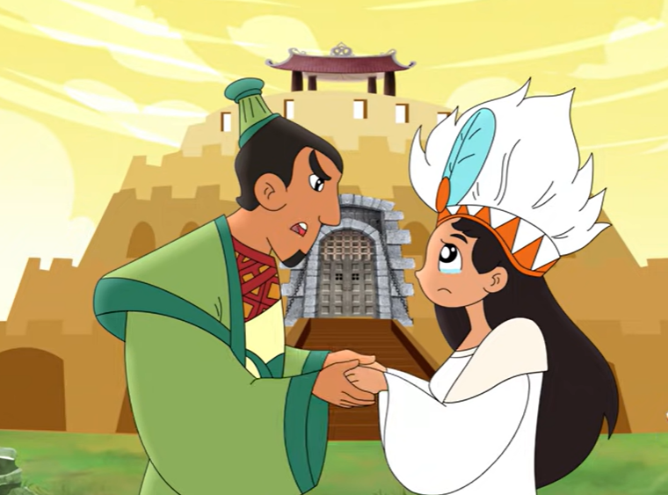
Dựa vào các hình ảnh trên hãy dựng lại câu chuyện lịch sử về sự sụp đổ của nhà nước Âu Lạc?

Slide 4
GIÁO DỤC ĐỊA PHƯƠNG - TP HÀ NỘI
Tiết 1+2+3+4:
Chủ đề 1: LỊCH SỬ HÀ NỘI TỪ THỜI NGUYÊN THUỶ ĐẾN THẾ KỈ X
I. Vùng đất Hà Nội thời tiền sử
II. Hà Nội thời kì Văn Lang – Âu Lạc
III. Hà Nội thời kì Bắc thuộc

Slide 5
III. Vùng đất Hà Nội thời kì Bắc thuộc

Slide 6


III. VÙNG ĐẤT HÀ NỘI THỜI KÌ BẮC THUỘC
1) Địa danh Hà Nội thời kì Bắc thuộc
Nêu các tên gọi của Hà Nội thời kì Bắc thuộc?

Slide 7
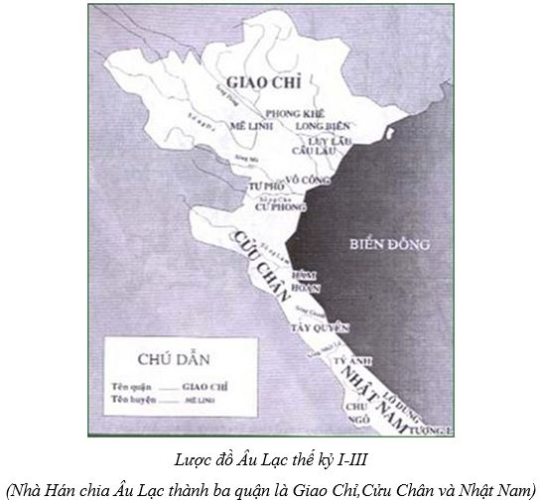
III. VÙNG ĐẤT HÀ NỘI THỜI KÌ BẮC THUỘC
1) Địa danh Hà Nội thời kì Bắc thuộc
Năm 179 TCN, nước Âu Lạc bị Triệu Đà xâm lược và đô hộ. Hà Nội thuộc quận Giao Chỉ.
Từ thế kỉ V, Chính quyền đô hộ lập huyện Tống Bình, trung tâm là vùng đất Hà Nội
Nhiều thành luỹ lớn được xây dựng ở đây: La Thành, thành Giao Châu, thành Đại La…

Slide 8
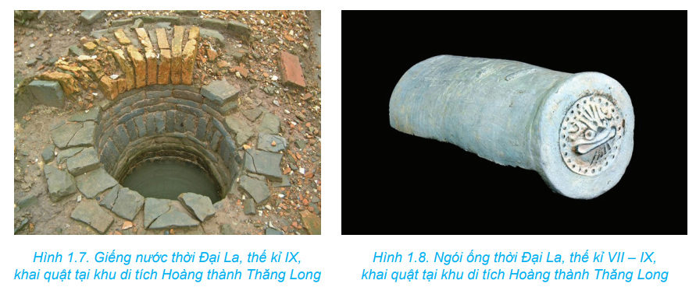

Slide 9


TRÒ CHƠI
NHẬN DIỆN NHÂNVẬT
LỊCH SỬ

Slide 10

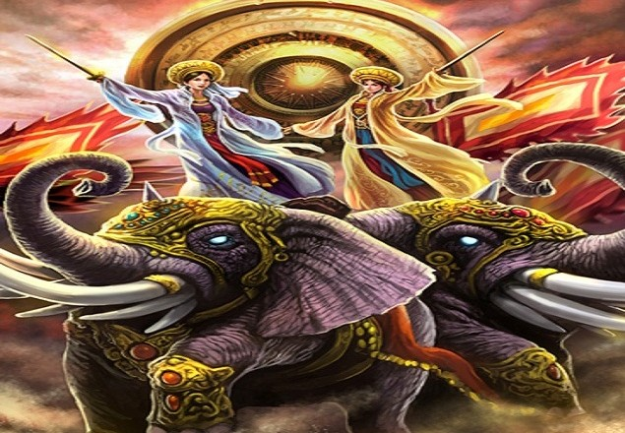
Hai Bà Trưng
Phùng Hưng

Slide 11
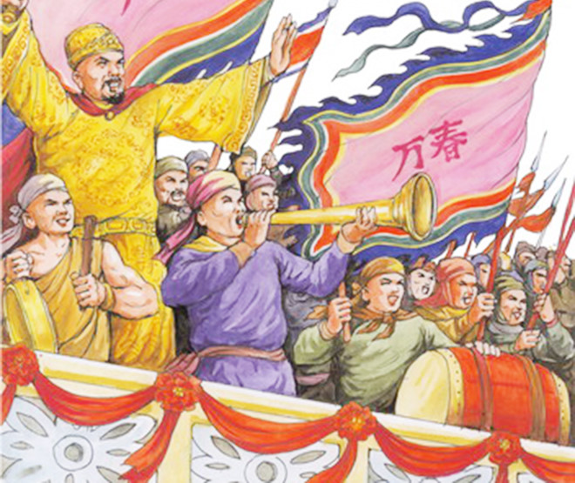
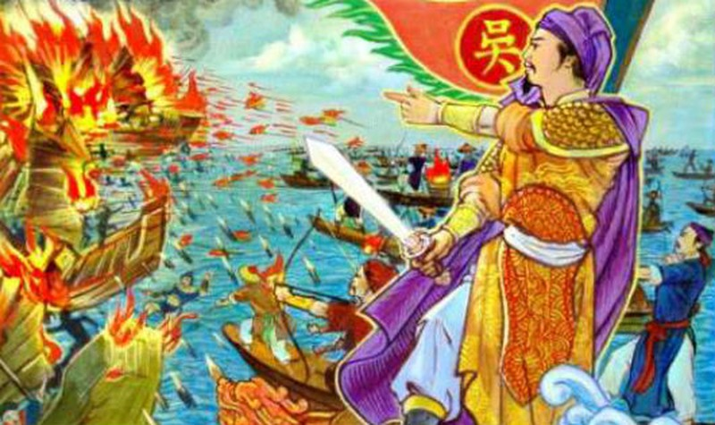
Ngô Quyền
Lí Bí

Slide 12
III. VÙNG ĐẤT HÀ NỘI THỜI KÌ BẮC THUỘC
1) Địa danh Hà Nội thời kì Bắc thuộc
Hà Nội được lựa chọn làm kinh đô trong cuộc đấu tranh nào thời kì Bắc thuộc?
Là kinh đô nhà nước thời Hai Bà Trưng, Lí Bí
2) Danh nhân Hà Nội thời kì Bắc thuộc
Hai Bà Trưng
Phùng Hưng
Ngô Quyền

Slide 13
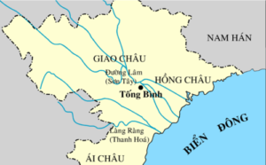
Kể tên các cuộc khởi nghĩa tiêu biểu ở Hà Nội thời kì Bắc thuộc?
KN Hai Bà Trưng
KN Phùng Hưng
Ngô Quyền
Hát Môn
Sơn Tây
Cổ Loa
TỐNG BÌNH
Lí Bí

Slide 14


Slide 15
BÀI TẬP
Tìm hiểu thân thế và sự nghiệp của các nhân vật:
+ Phùng Hưng
+ Ngô Quyền

